Slide 1
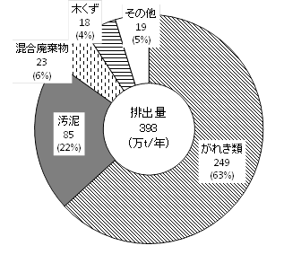
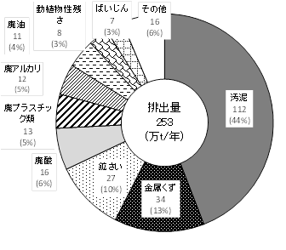
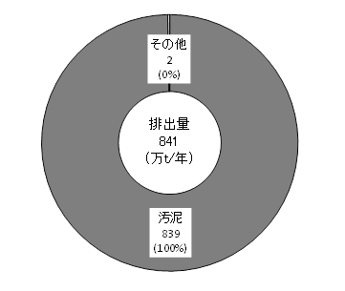
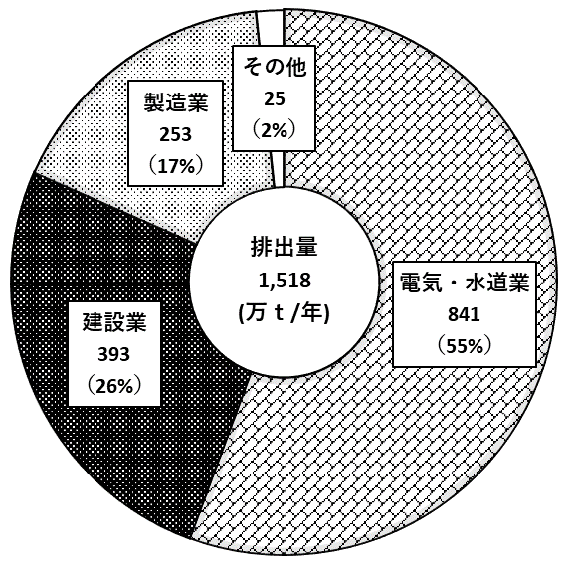
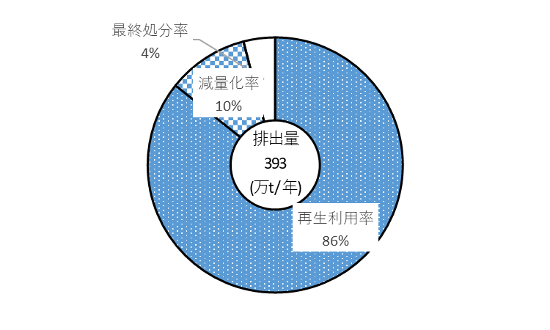
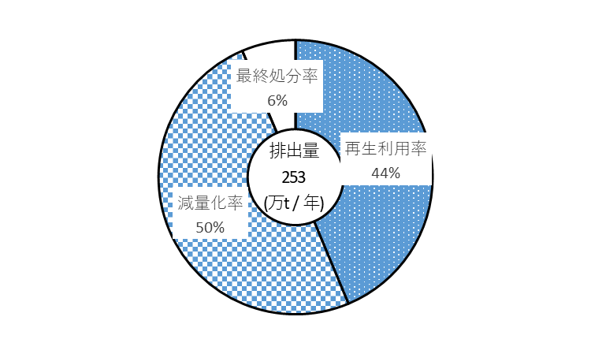
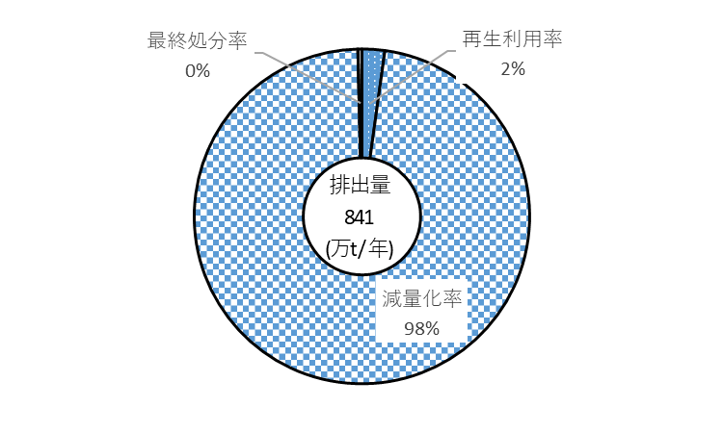
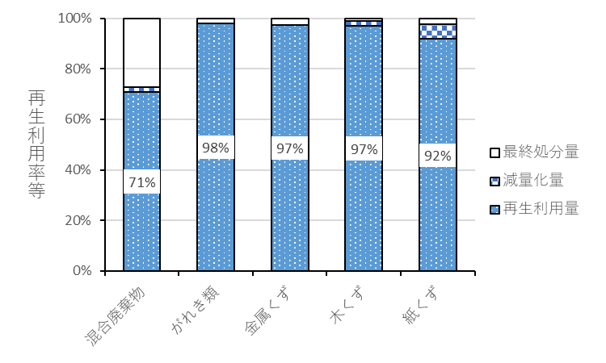
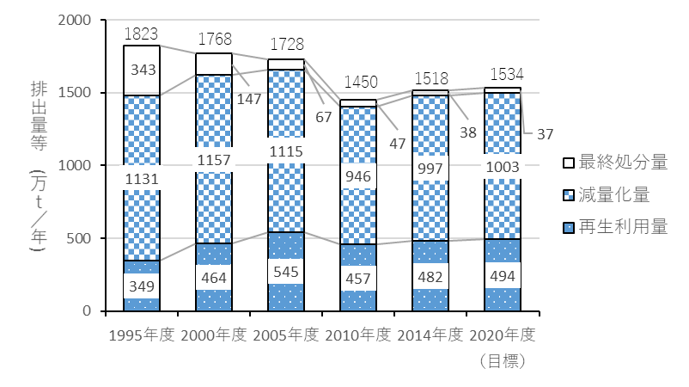
2014年度の大阪府における産業廃棄物の処理実態等について
資料２－２
（データ）
○府内における産業廃棄物の処理状況（2014年度実績）
○主要な業種における処理状況（2014年度実績）
単位：万t
廃棄物の種類内訳
発生量
1,569
排出量
1,518
再生利用量
482(32%)
建設業
製造業
電気・水道業
減量化量
997(66%)
有価物量
51
最終処分量
38(3%)
※( )内の数値は排出量に占める構成比
四捨五入により、合計が100%にならないことがある
○業種別の産業廃棄物排出量（2014年度実績）
処理状況の内訳
建設業
製造業
電気・水道業
○建設廃棄物の処理状況（2014年度実績）
○産業廃棄物の排出及び処理の状況
○主な課題
・最終処分量は減少しているものの、
近年、排出量は増加傾向、再生利用率は横ばい
・建設系産業廃棄物の再生利用を進めるため、
混合廃棄物のより一層の排出削減が必要

